Slide 1
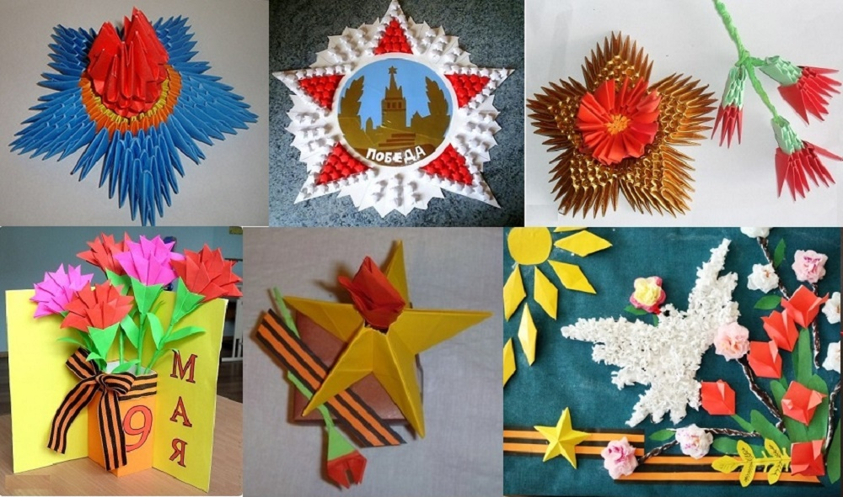
Муниципальное автономное дошкольное образовательное учреждение
"Детский сад комбинированного вида № 4 "Солнышко"
Поделки ко дню Победы

Slide 2
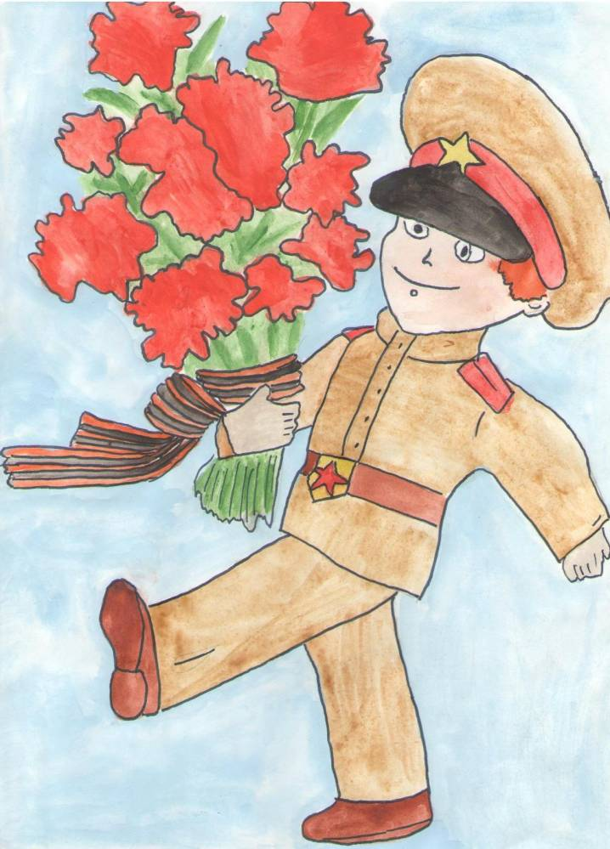
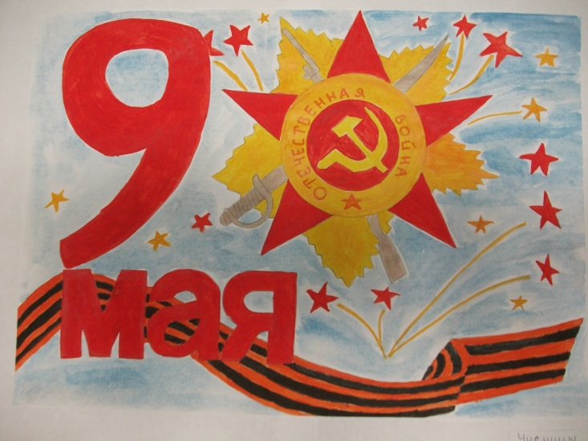
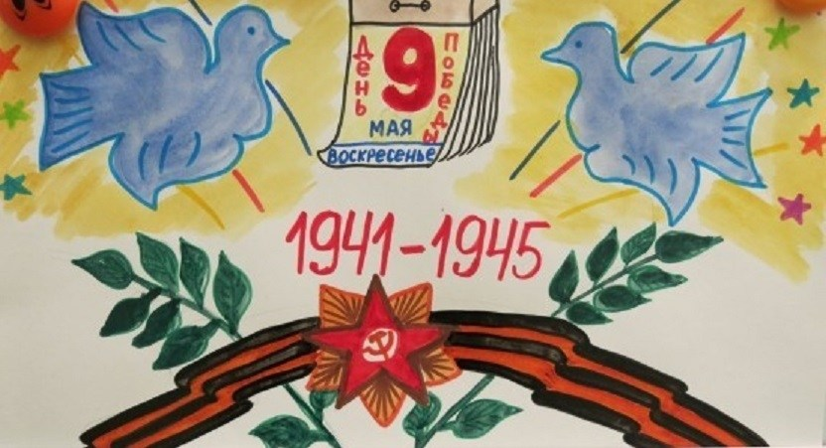
9-мая – это важное событие для Росиии. Великий День Победы, в честь окончания Великой Отечественной войны в 1945 году. В память о погибших солдатах защищавших нашу Родину предлагаю сделать онлайн выставку работ посвященных этому великому празднику!!!

Slide 3
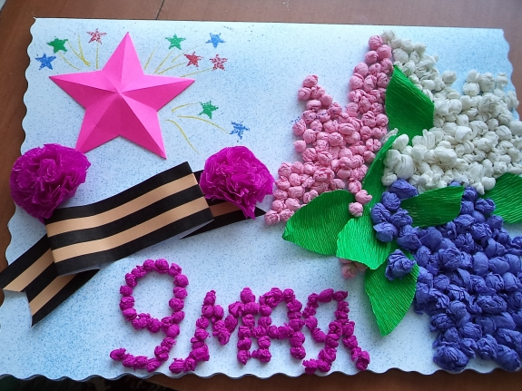
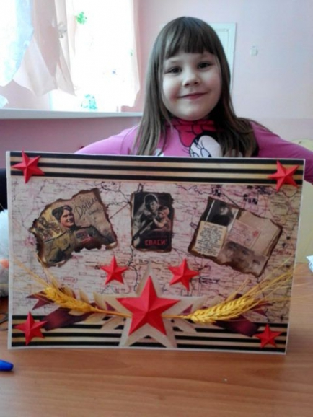
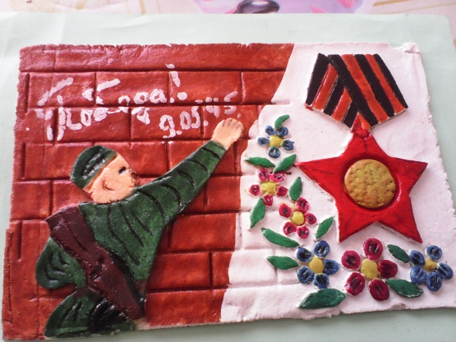
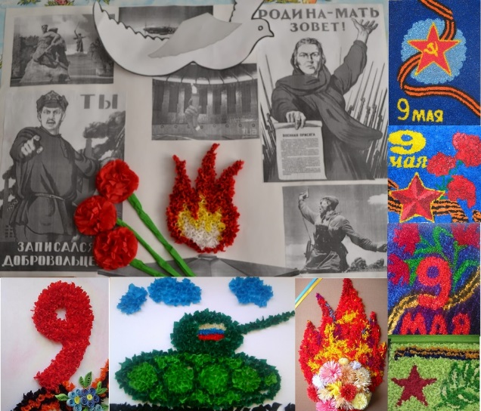
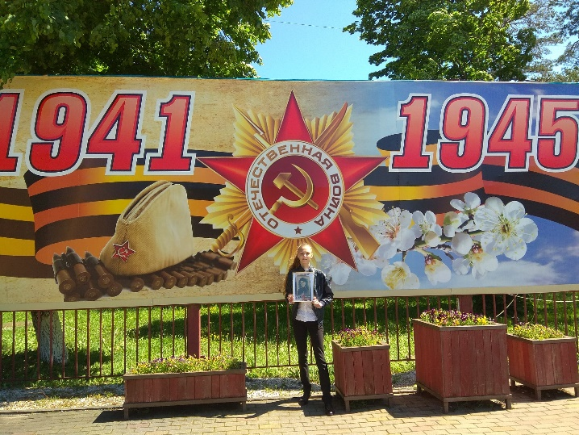
Цель
этой выставки формирование знаний детей о Великой Отечественной войне через разные виды деятельности.
Задачи:
- Воспитывать нравственно-патриотические чувства у детей через расширение общего кругозора. - Формировать элементарные знания о событиях Великой Отечественной войны на основе ярких представлений, доступных детям и вызвать у них эмоциональные переживания. - Формировать уважение к защитникам Родины, гордость за русский народ, любовь к Родине. - Способствовать развитию совместной деятельности ребенка и его родителей в процессе ознакомления с историей Великой Отечественной войны.

Slide 4
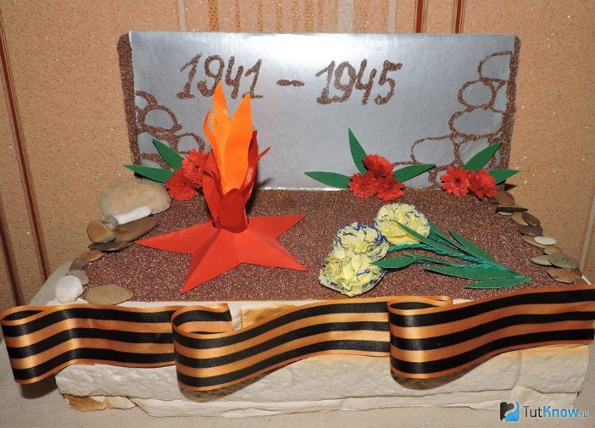
Важно понимать, что поделка на 9 мая должна быть выполнена ребенком. Задача родителя – найти подходящую под силы своего чада композицию и помочь ему в ее выполнении.
Необходимо это для развития моторики рук, детского воображения, творческого мышления.
В качестве расходных материалов для творческой работы могут быть использованы:
Обычная и гофрированная бумага, картон (гофрировать листы можно и самостоятельно);
Ватные диски, салфетки, вата;
Пустые коробки от конфет, пластиковые бутылки, фантики;
Пластилин;
Продукты питания (крупы, макароны).

Slide 5
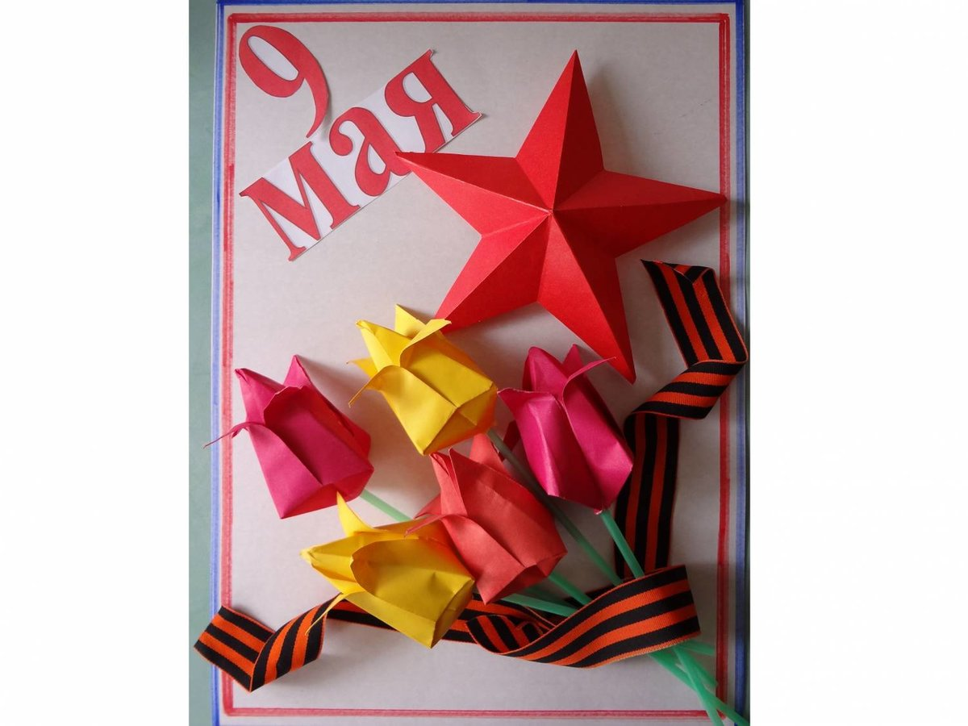
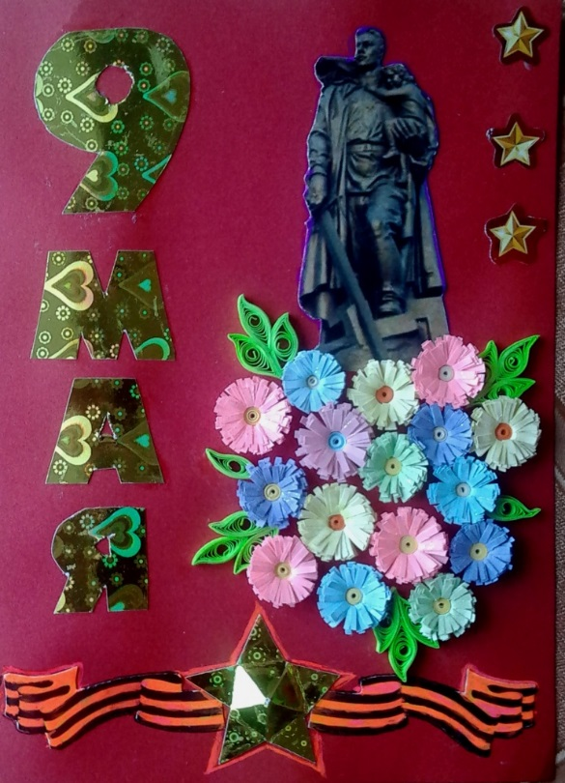
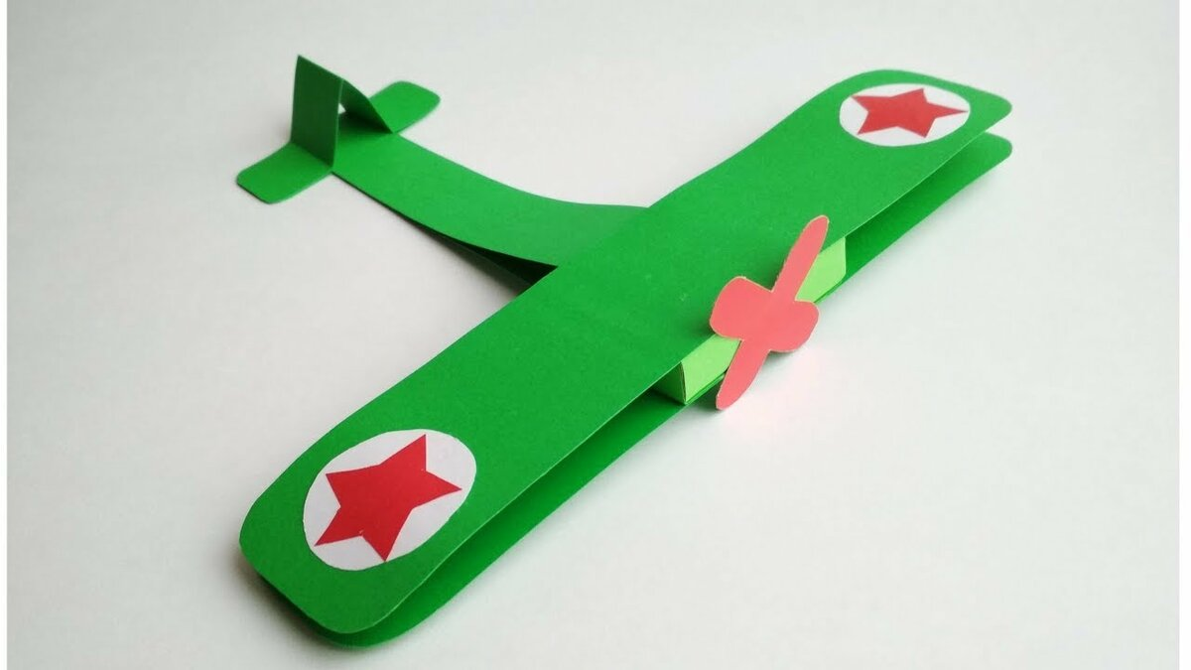
Поделки из бумаги и картона
Основной материал, из которого можно сделать красивые поделки к 9 мая – бумага. Цветные листы, картон – все это точно найдется на домашнем столе дошкольника.

Slide 6
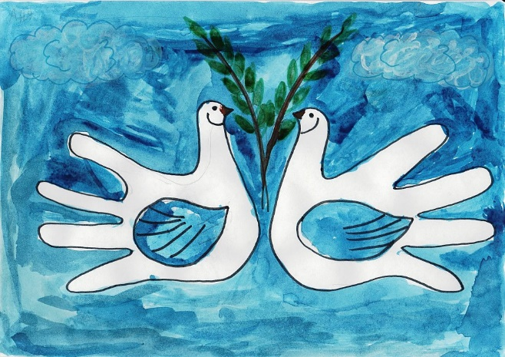
Наибольшей популярностью среди поделок ко дню Победы, выполняемых детьми дошкольного возраста, пользуются голуби мира. Их просто изготовить самостоятельно
Как сделать голубя из бумаги:
Обведите детскую ладошку карандашом на листе;
Вырежьте фигуру в соответствие с контуром;
Дополнительно сделайте клювик и нарисуйте глазик.
Вырезать птицу мира можно и
из готового шаблона, распечатав его на принтере или нарисовав самостоятельно.
А можно и нарисовать с помощью детских ладошек рисунок.

Slide 7
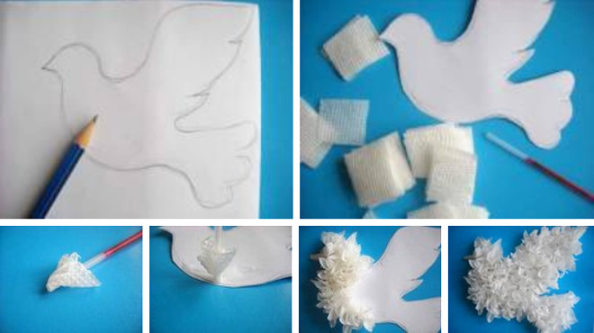
Сделать бумажного голубя можно практически из любых подручных средств. Пригодиться могут и обычные одноразовые салфетки. Для этого понадобится клей ПВА, салфетки и лист А4 (можно использовать картон или обычную бумагу).
Алгоритм действий достаточно прост:
Нарисуйте на листе фигуру голубя (можно распечатать на принтере);
Вырежьте получившийся макет;
Салфетки разрежьте на небольшие квадратики;
Каждый квадратик салфетки скрутите к центру с помощью карандаша, спички или кисточки;
Приклейте получившиеся «лепестки» к макету птицы.
Таким образом можно получить объемную фигуру, которая выглядит естественно и привлекательно. С помощью данной техники оформить можно и другие композиции или открытки.

Slide 8
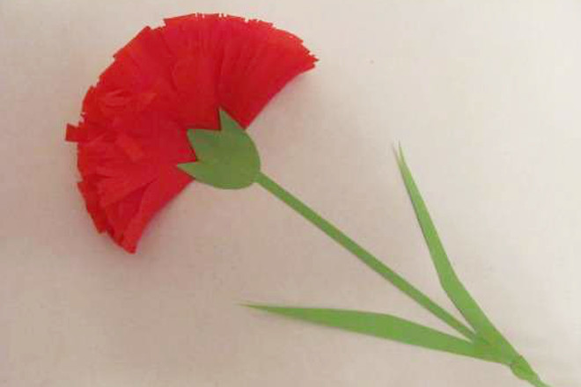
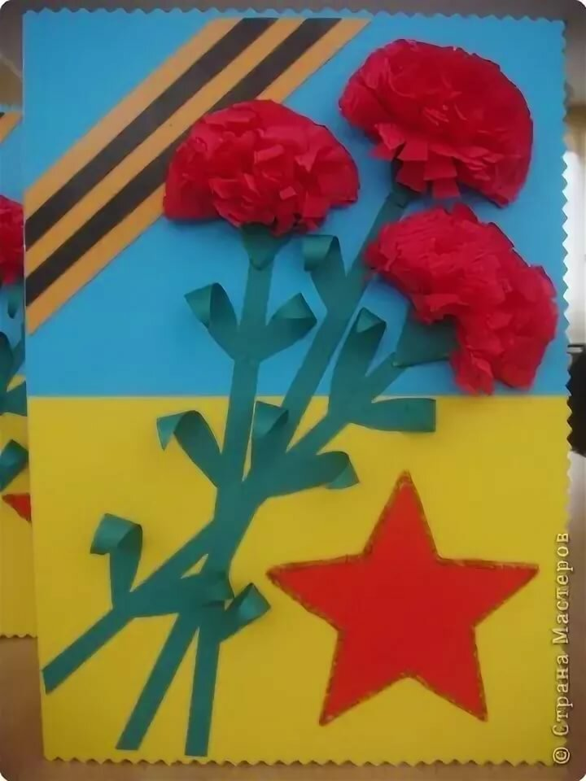
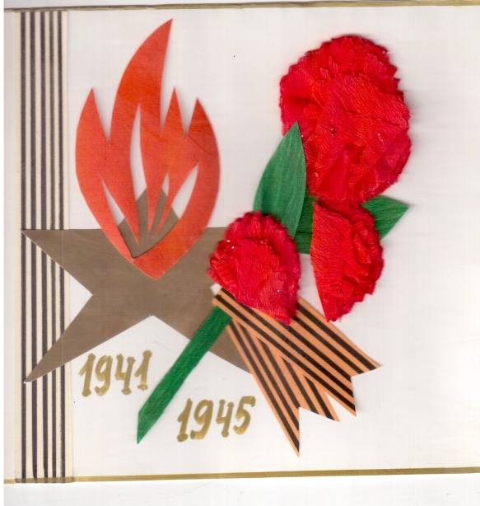
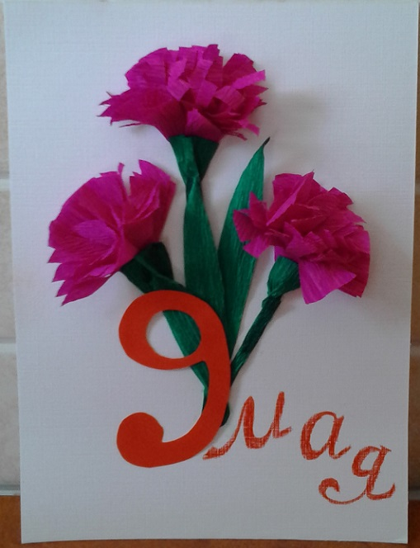
Из бумаги можно выполнить поделку к 9 мая в виде гвоздик.
Для этого необходимо:
Вырезать много кружков из цветной бумаги;
Наложить их друг на друга;
Края каждого кружка надрезать по направлению к основанию;
Сложить кружки пополам и расправить получившиеся лепестки.

Slide 9
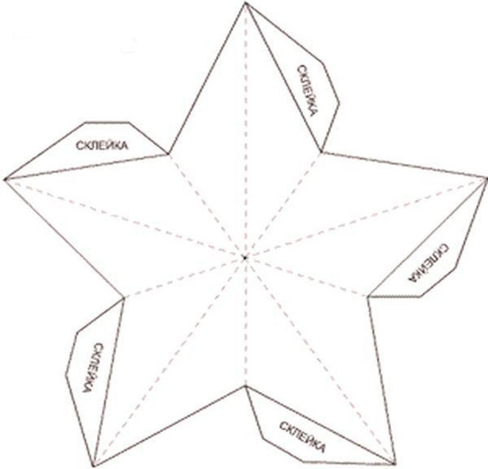
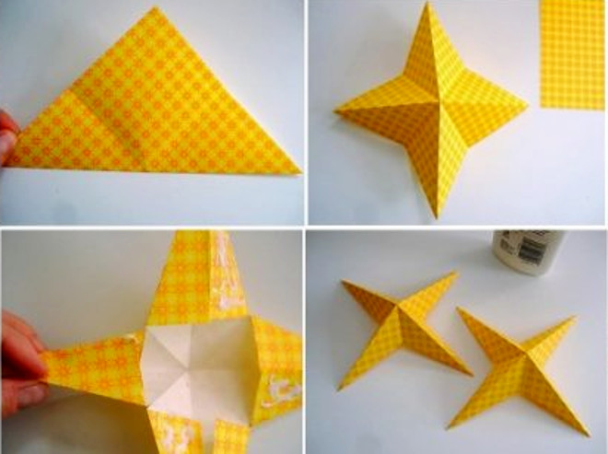
Популярными являются поделки на 9 мая в виде объемных звезд. Такие фигуры считаются главным атрибутом любого военного мемориала.
Сделать звезду можно с помощью стандартного шаблона. Его необходимо распечатать в 2 экземплярах, которые следует соединить между собой, склеив по линиям сгиба.
Без макета можно выполнить четырехконечную звезду. Для этого понадобится лист квадратной формы. Его необходимо сложить пополам с каждой стороны и по диагонали (чтобы получился четкий контур). После этого от краев до середины сгибов следует сделать 4 надреза. Получившиеся края необходимо соединить и склеить.

Slide 10
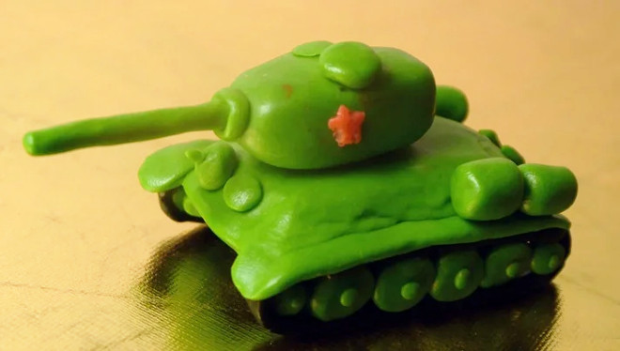
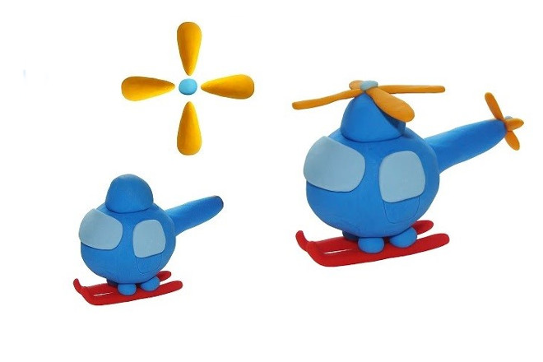
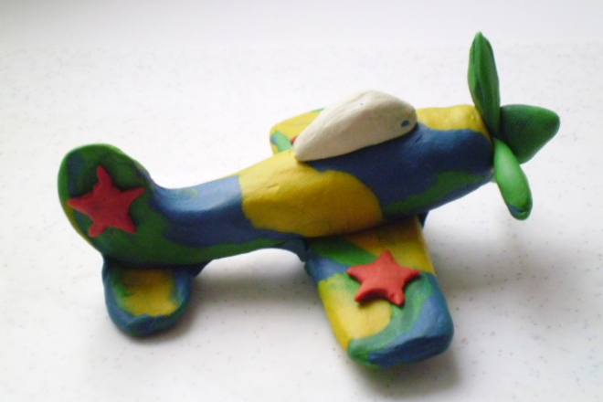
Не менее популярный материал для поделок к 9 мая– пластилин.
Он быстро приобретает необходимую форму, а широкое разнообразие цветов позволяет создать практически любое изделие. Чаще всего этот материал используется для изготовления военной техники: боевые установки, танки, самолеты.
Изготовление любой из указанных выше фигур начинается с создания основы. Для танка – это главная каюта квадратной или круглой формы. Для самолета – три части фюзеляжа. Проще всего выполнять такие конструкции из полимерного пластилина. Он быстрее приобретает нужную форму, не прилипает к рукам и хорошо сохраняет форму.

Slide 11
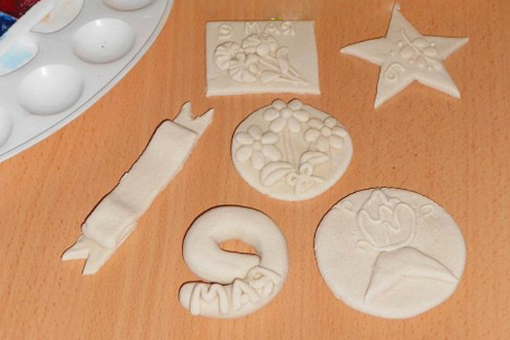
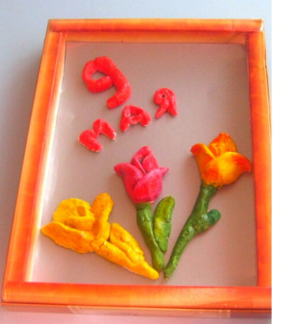
Соленое тесто – хорошая замена пластилину. Оно намного пластичнее, безопаснее и практичнее. Тесто не оставляет пятен на одежде и не представляет угрозы для ребенка (если он вдруг захочет попробовать свое творение на вкус).
Для его приготовления потребуется всего три ингредиента: мука, вода соль. А вот количество композиций, которые сможет выполнить дошкольник с помощью соленого теста, практически неограниченно: маленькие фигуры солдат, объемные звезды, военная техника, георгиевские ленты.
Творческая технология аналогична лепке из пластилина, но дополнена возможностью раскраски готового изделия. Яркая и натуральная поделка к 9 мая станет достойным украшением любой детской выставки.

Slide 12
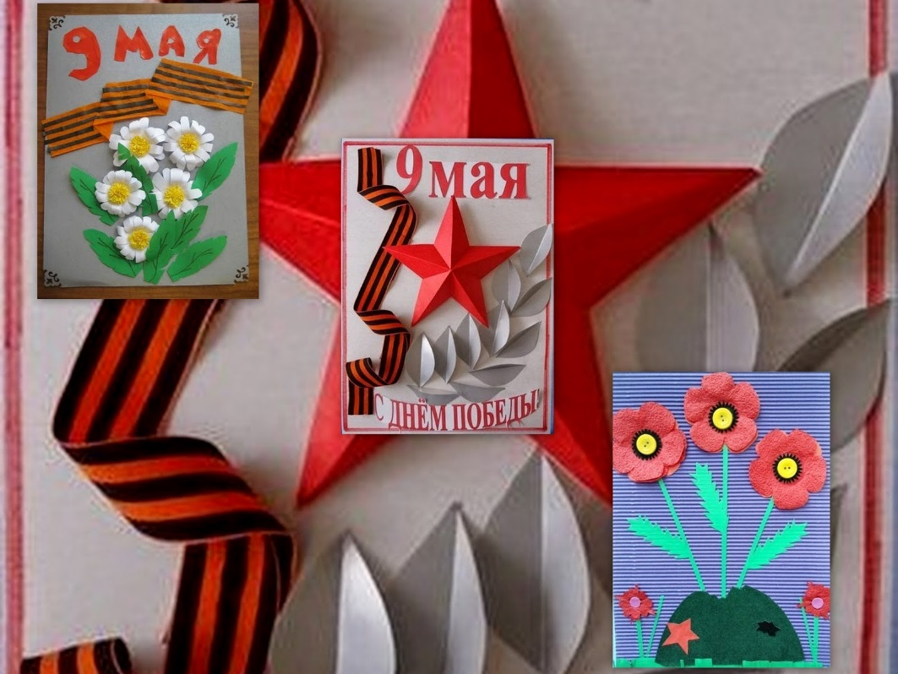
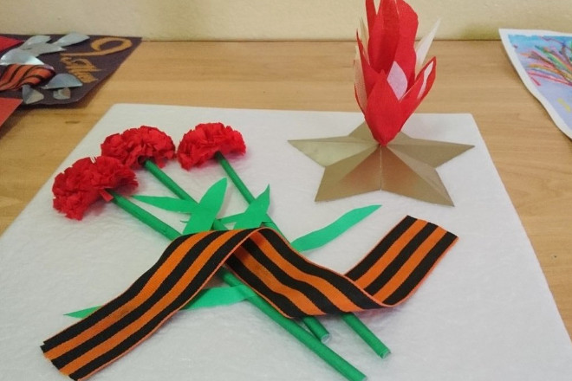
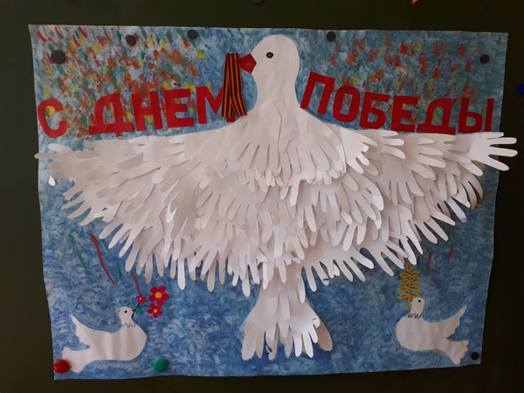
Легким вариантом поделки ко Дню Победы является аппликация. Она может быть изготовлена как для выставки, так и для предоставления в качестве подарка ветерану войны или просто знакомым.
Основными элементами оформления аппликации
являются:
Голуби мира;
Объемные звезды;
Георгиевские ленты;
Цветы;
Салют.

Slide 13
Спасибо за внимание!

